Slide 1

Aizkraukles novada ģimenes ārstu prakses pārskats

Slide 2
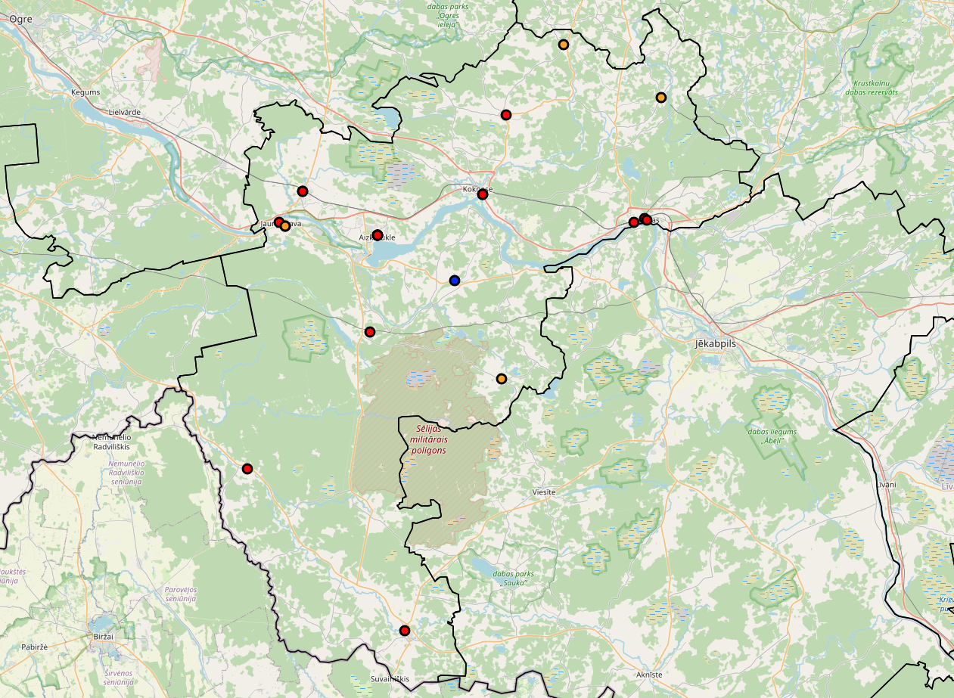
ĢĀ prakses vietas kartē

Slide 3
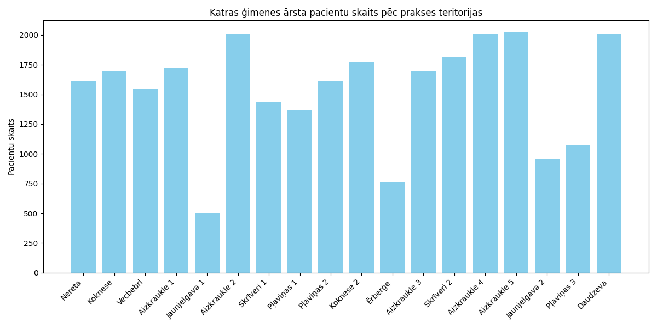
Pacientu skaits katram ārstam

Slide 4
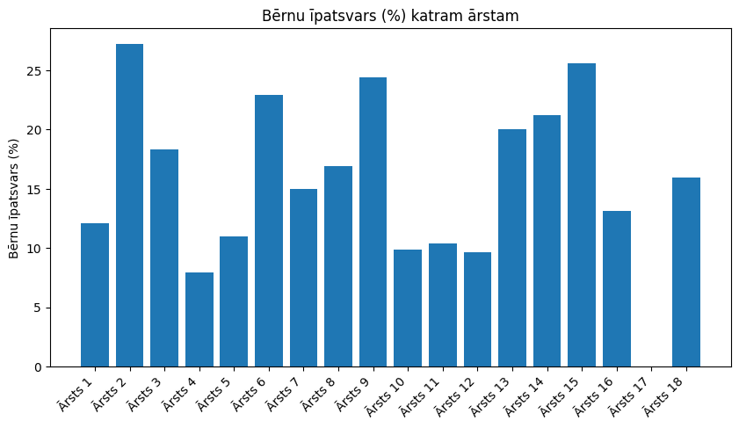
Bērnu īpatsvars (%) katram ārstam

Slide 5
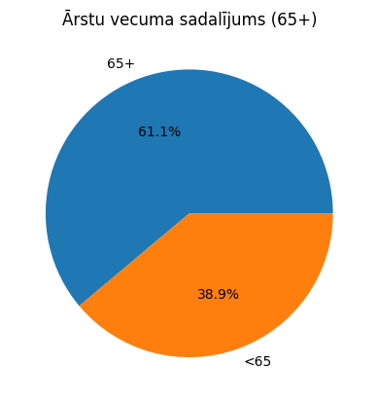
Ārstu vecuma sadalījums (65+)

Slide 6
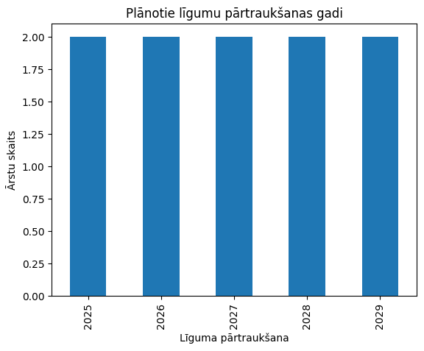
Plānotie līgumu pārtraukšanas gadi

Slide 7
PALDIES PAR UZMANĪBU!

